Slide 1
Презентація на тему: Каучук. Історія його відкриття

Slide 2
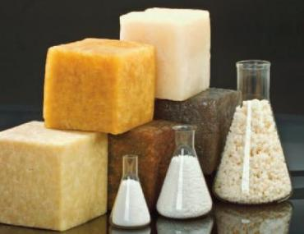
Каучук
Каучук – натуральний або синтетичний матеріал, що характеризується еластичністю, водонепроникністю і електроізоляційними властивостивостями, з якого шляхом спеціальної обробки отримують гуму.

Slide 3
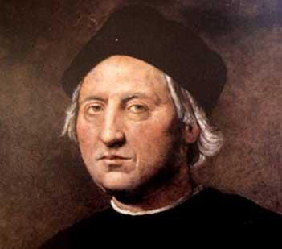
Історія відкриття
Відкриття каучуку, як і багатьох інших корисних речей, приписують всюдисущому Колумбу. Потрапивши в Америку, він побачив індіанців, які грали у м'яча з невідомої чорної маси. М’яч стрибав набагато краще за шкіряні європейські м'ячі. Він був зроблений із соку дерева, яке росте зараз в країнах із тропічним кліматом - в Індонезії, Індії, Бразилії, на Цейлоні. Найбільш поширена бразильська гевея, її висота - 30 метрів, в обхваті - 3,5 метри. При надрізі її кори виступає білий молочний сік, латекс. Сік гевеї індіанці і назвали "каучу" - це означало "сльози дерева“.

Slide 4
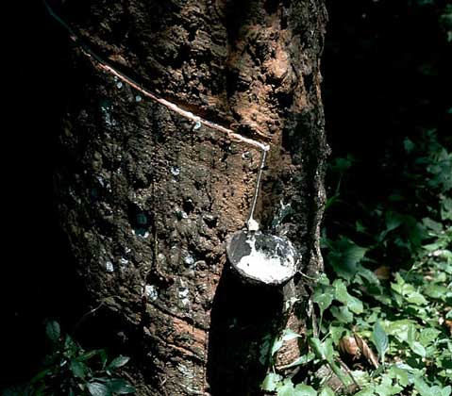
Збір латексу і виробництво натурального каучуку
Це високе струнке дерево може досягати 45 метрів у висоту при 2,5-2,8м в обхваті. Батьківщиною гевеї є басейн Амазонки - великої водної магістралі. Звідси вивозився перший каучук до Європи.
Для збору латексу з дерев на корі робиться діагональний гострокутний надріз, вершиною кута спрямований вниз, потім надріз розширюють до 0,3-0,5від окружності стовбура. З надрізу виділяється латекс і стікає в невелику чашу. З кожного надрізу виходить близько 30 мл латексу. Після цього зазвичай на наступний день нижче початкового надрізу обдираються тонка смужка кори, щоб отримати новий сік.

Slide 5
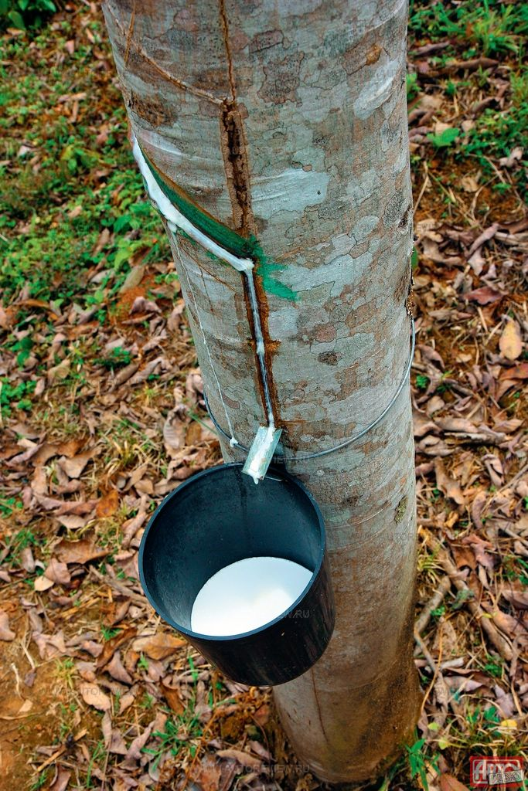
Залежно від того, в яких тканинах накопичується каучук, каучуконосні роcлини поділяють на:
паренхімні - каучук в коренях і стеблах;
хлоренхімние - каучук у листі і зелених тканинах молодих пагонів.
латексні - каучук в Чумацькому соку.

Slide 6
Фізичні та хімічні властивості натурального каучуку
Натуральний каучук - аморфне, здатне кристалізуватися тверде тіло. Природний необроблений (сира) каучук - білий або безбарвний вуглеводень. Він не набухає і не розчиняється у воді, спирті, ацетоні і ряді інших рідин. Набухаючи і потім розчиняючись у жирних і ароматичних вуглеводнях (бензині, бензолі, ефірі та інших) та їх похідних, каучук утворює колоїдні розчини, що широко використовуються в техніці.

Slide 7
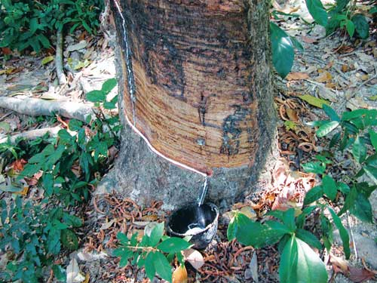
Склад і будова натурального каучуку
Натуральний (природний) каучук є високомолекулярним ненасиченим вуглеводнем, молекули якого містять велику кількістьподвійних зв'язків; складу його може бути виражений формулою (C5H8) n (девеличина n становить від 1000 до 3000); він є полімером ізопрену. Природний каучук міститься в Чумацькому соку каучуконосних рослин, головним чином, тропічних (наприклад, бразильського дерева гевея).

Slide 8
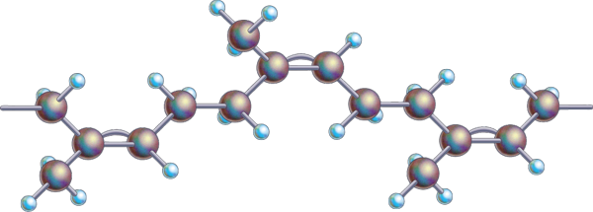
В нерозтягнутому стані молекули каучука звернуті в клубки

Slide 9
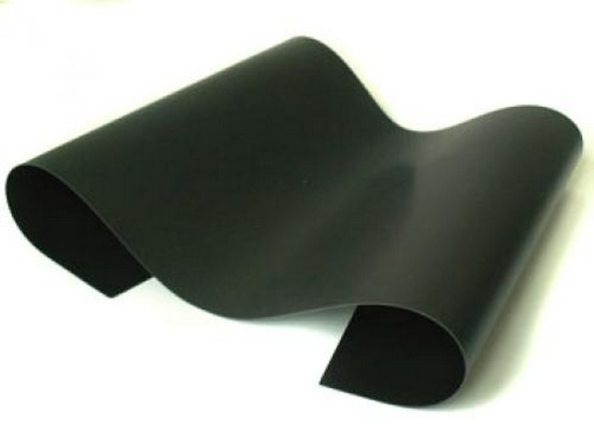
Вулканізація каучука
У 1834 році німецький хімік Людерсдорф вперше виявив, що каучук можна зробити твердим після обробки його розчином сірки в скипидарі.
Американський торговець Чарлз Гуд'їр відкрив спосіб отримання нелипкої, міцної і пружної гуми шляхом змішування каучуку з сіркою і нагрівання.
У 1843 році Генкок, незалежно від Гуд'їр, знайшов спосіб вулканізації каучука зануренням його в розплавлену сірку, а трохи пізніше Паркс відкрив можливість отримання гуми обробкою каучуку розчином напівхлористої сірки (холодна вулканізація).

Slide 10
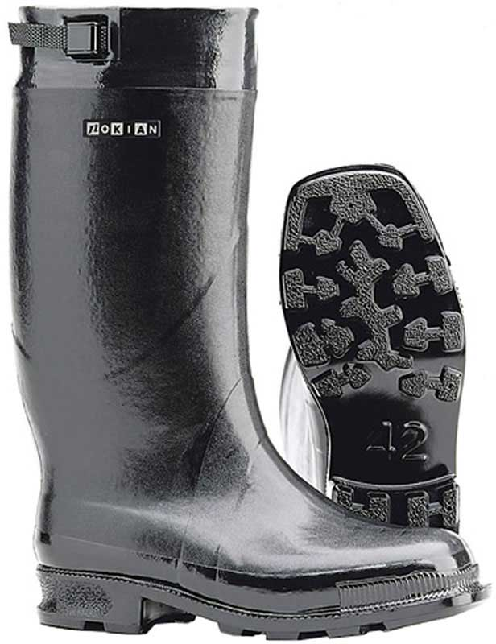
Застосування гуми в промислових товарах
Каучук має величезне народно-господарське значення. Найчастіше його використовують не в чистому вигляді, а у вигляді гуми. Гумові вироби застосовують у техніці для ізоляції проводів, виготовлення різних шин, у військовійпромисловості, у виробництві промислових товарів: взуття, штучної шкіри, медичних виробів ...
Найбільшими споживачами гумових технічних виробів є автомобільна промисловість і сільськогосподарське машинобудування.

